Slide 1


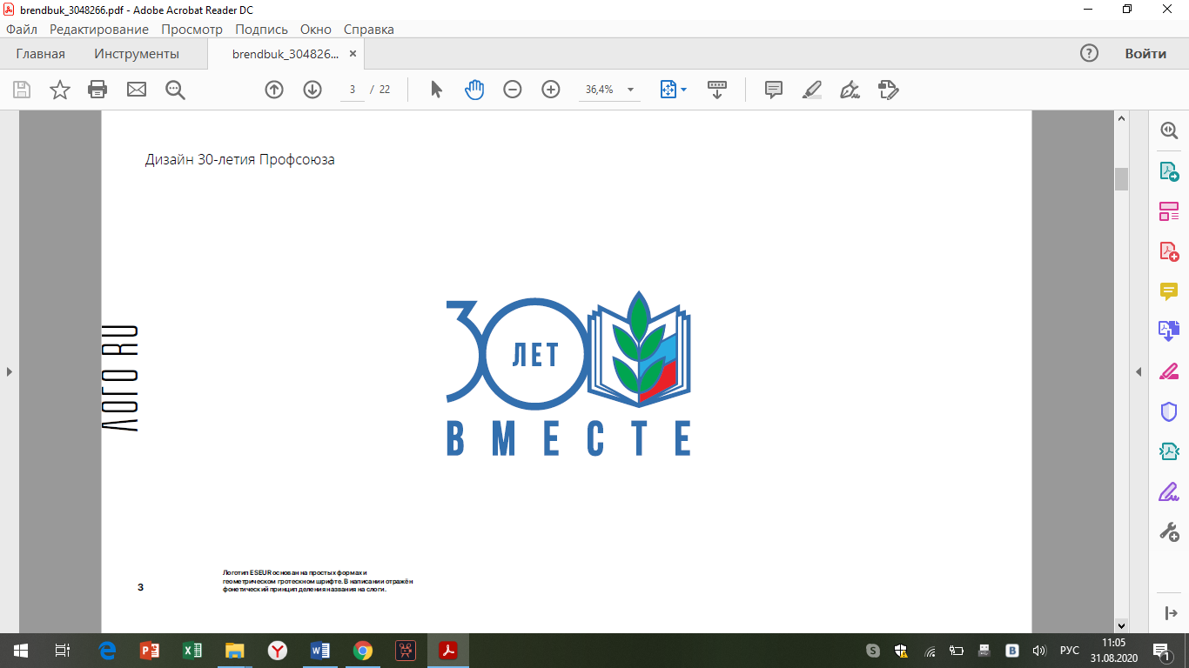
Проект
первичной профсоюзной организации муниципального бюджетного дошкольного образовательного учреждения «Детский сад «Колосок» города Тетюши» Республика Татарстан
тема проекта: «Фитнес в «Колоске»
Председатель первичной профсоюзной организации: Леденейкина А. В.

Slide 2

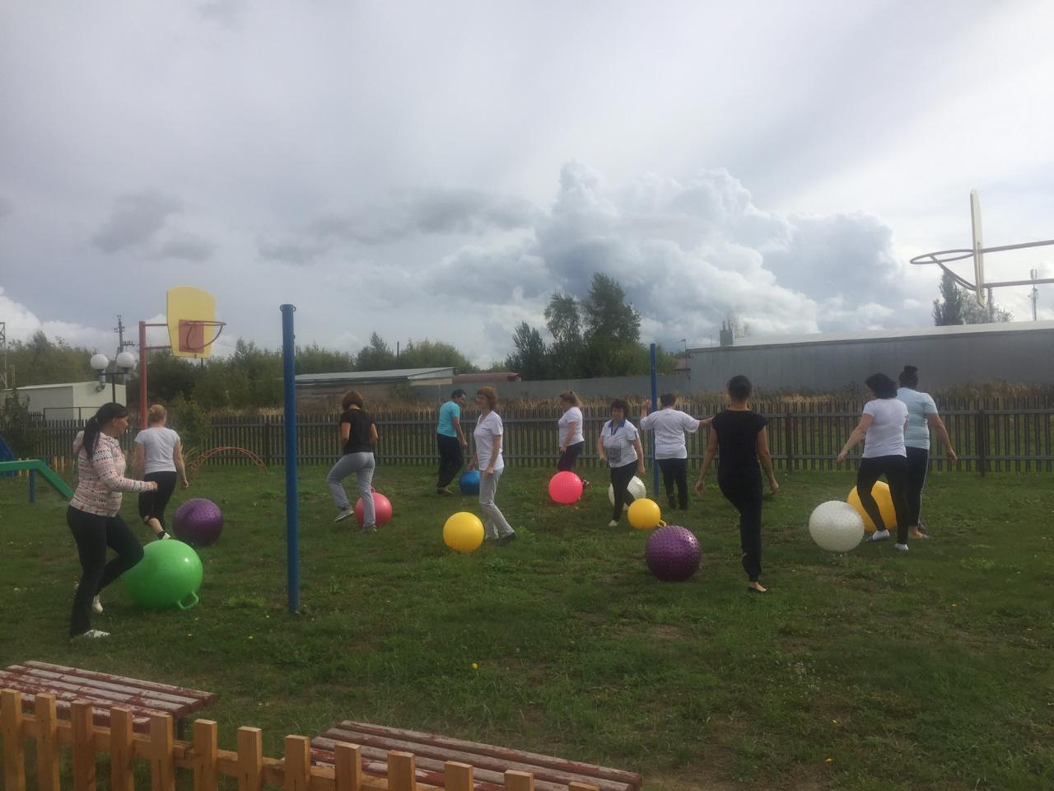
Фитбол-аэробика

Slide 3
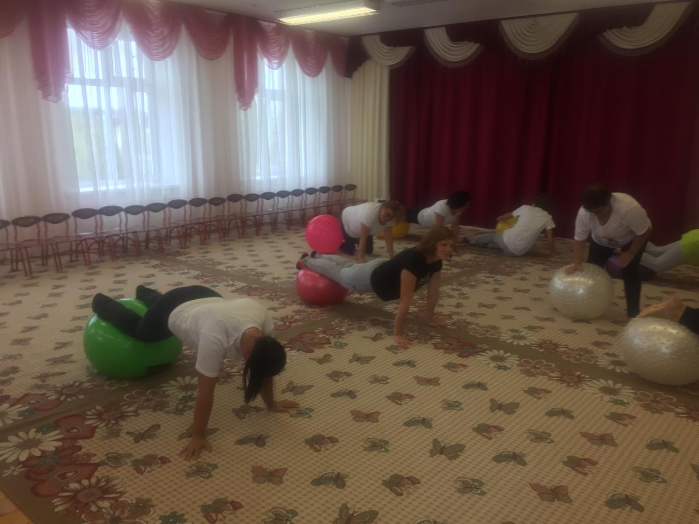

Slide 4
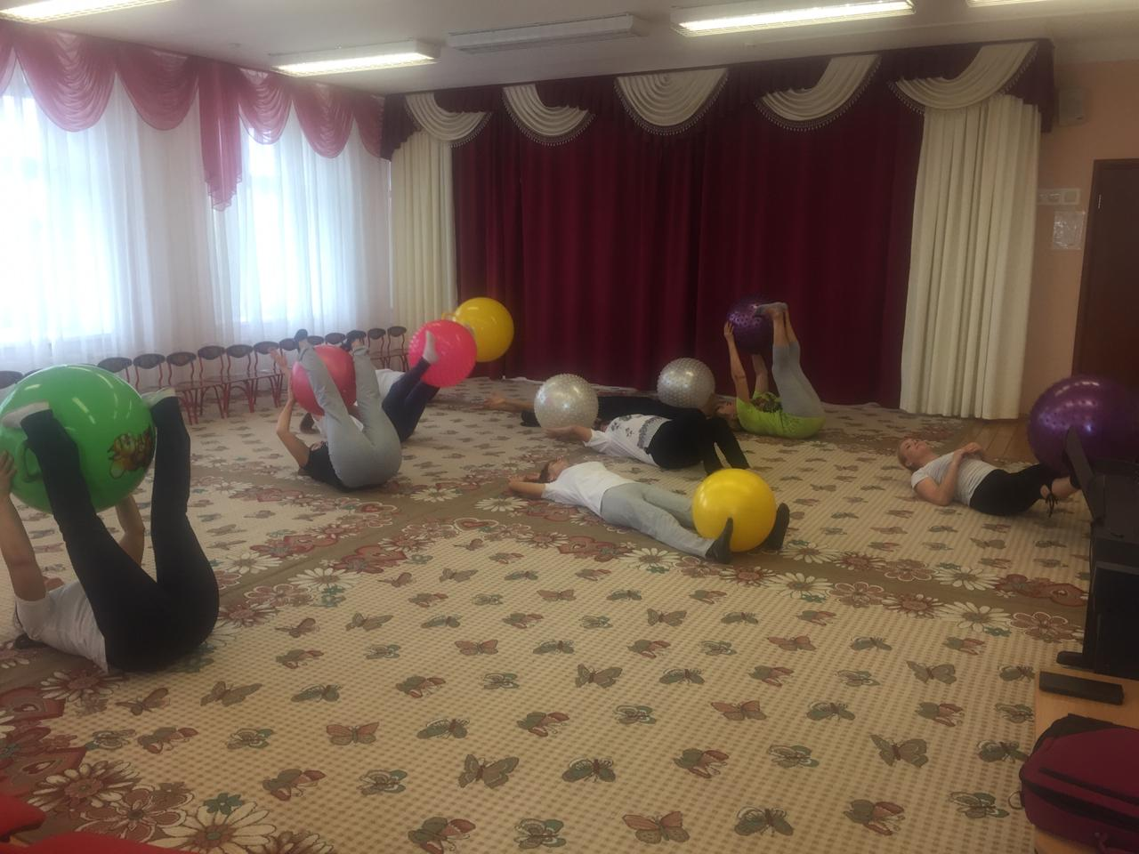

Slide 5
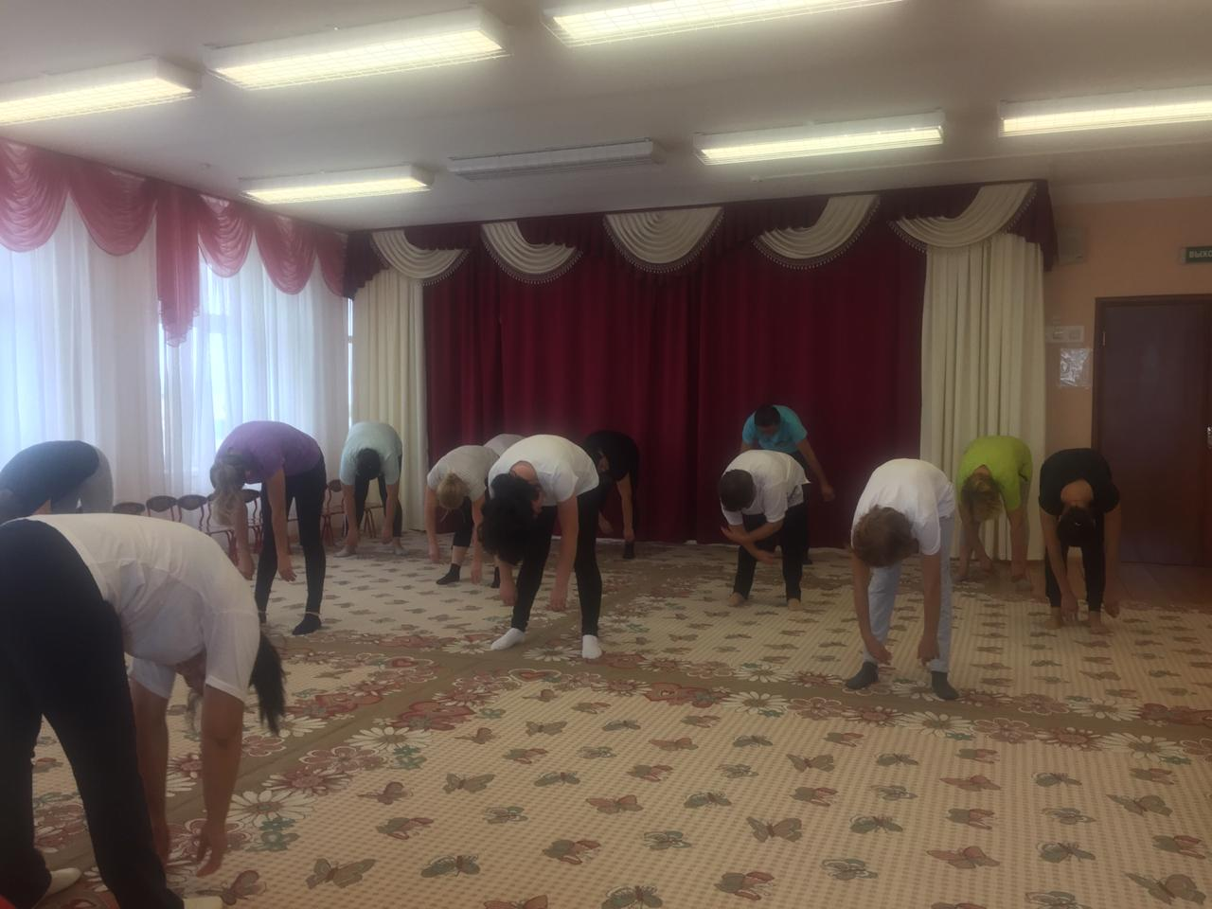
Стретчинг

Slide 6
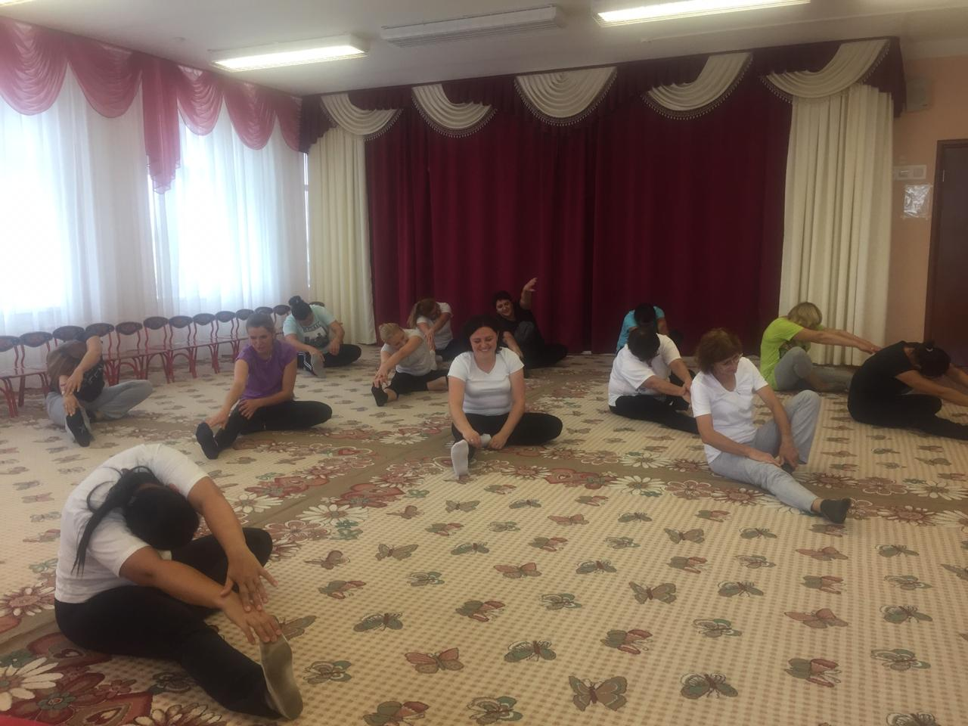

Slide 7
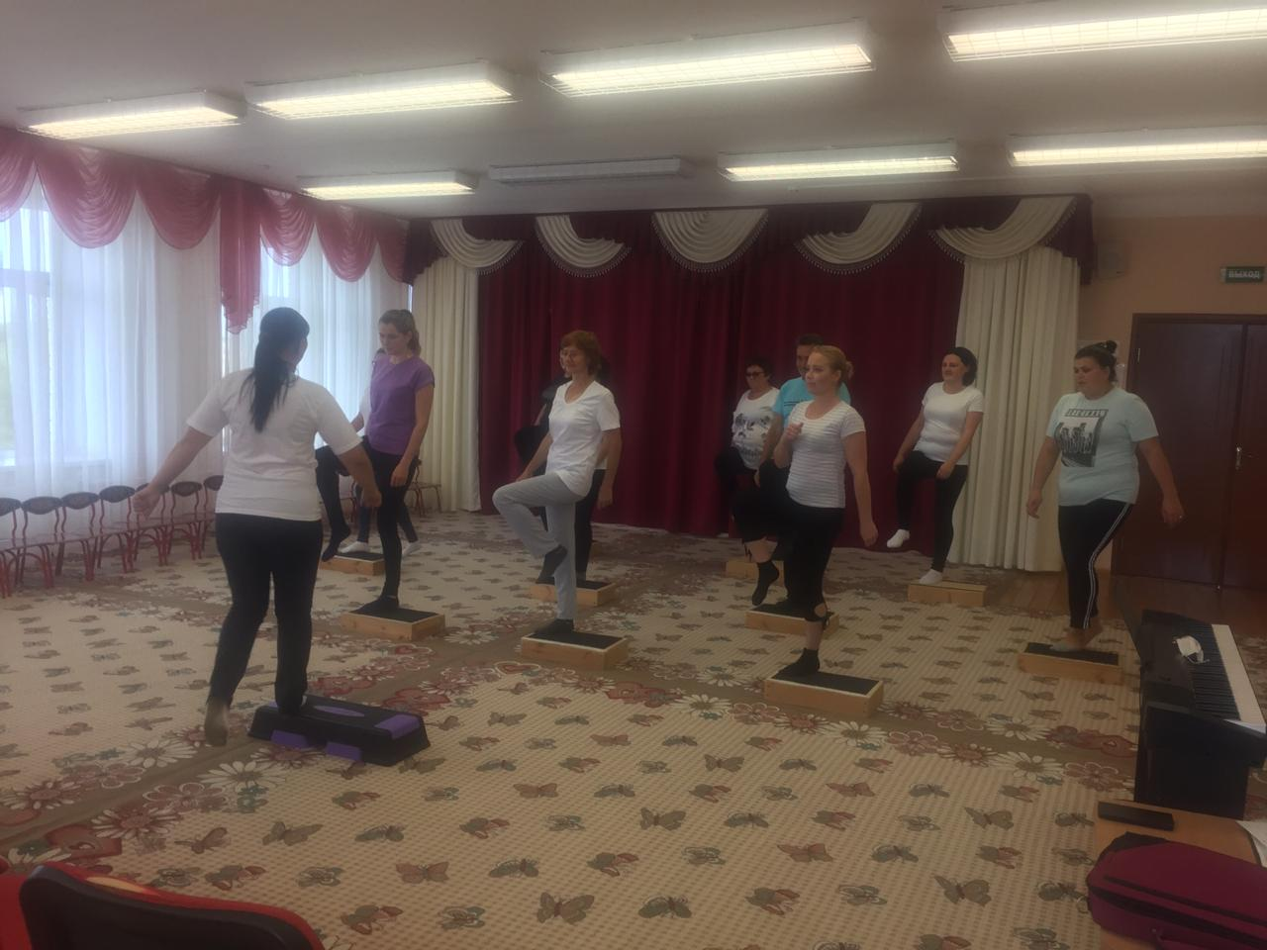
Степ-аэробика

Slide 8
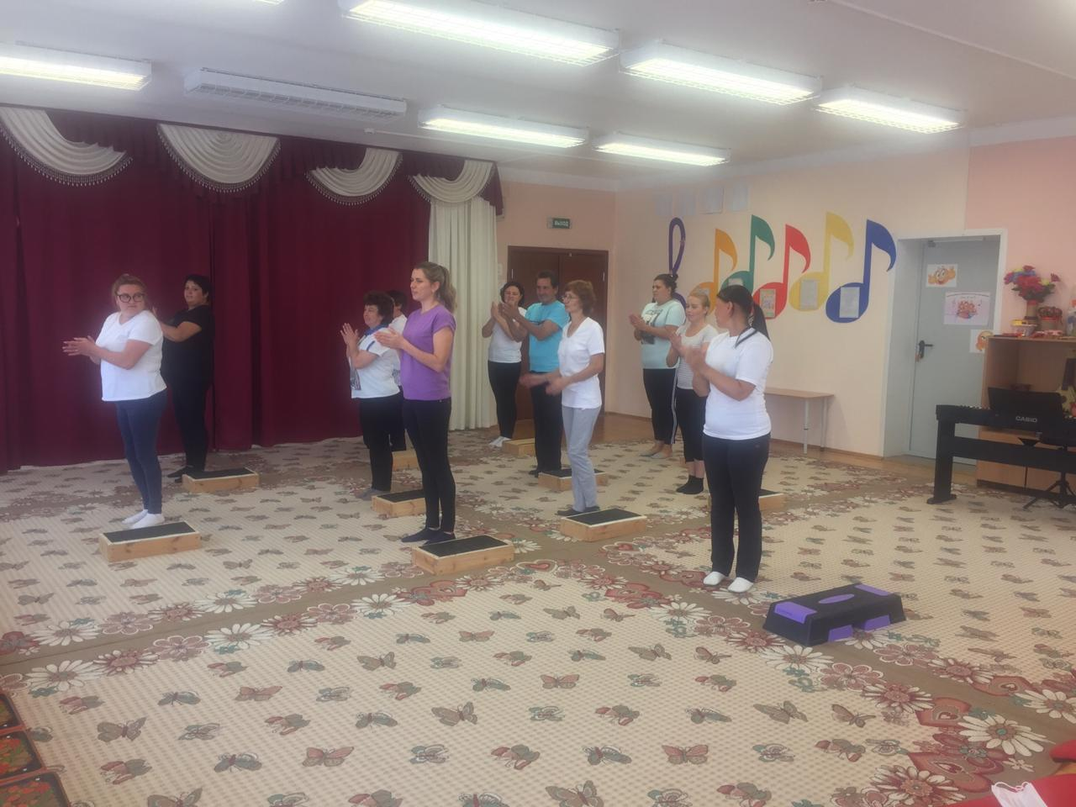

Slide 9
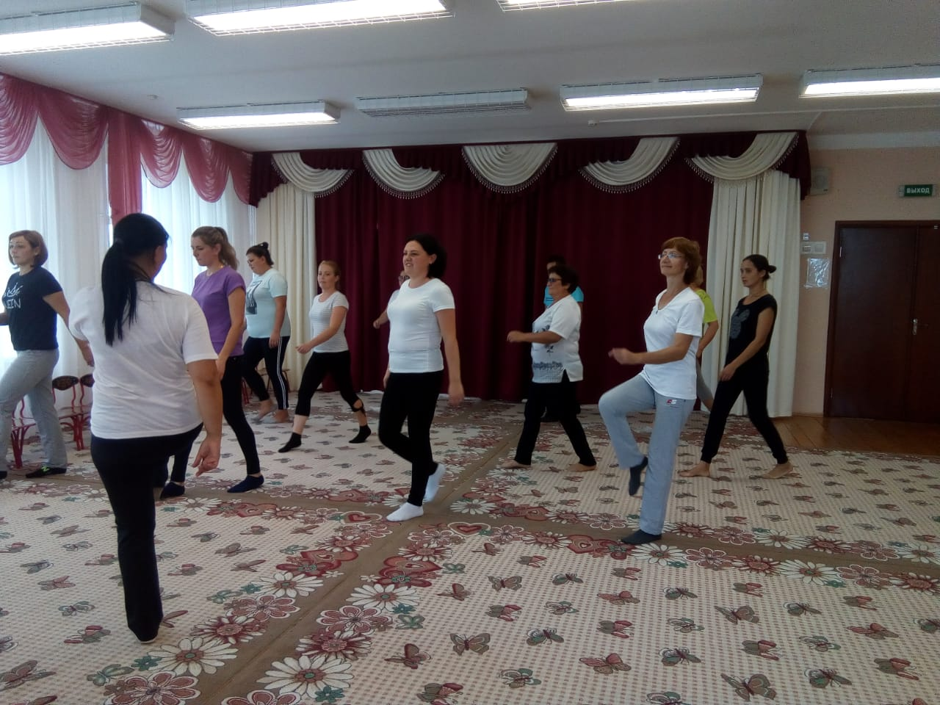
Танцевальная аэробика

Slide 10
